Slide 1

г. Лысьва
МУК «Лысьвенская МБ»
Центральная районная библиотека
Права человека

Slide 2
Права человека -
совокупность моральных норм, принадлежащих людям, независимо от расовых, национальных или социальных различий

Slide 3

Основные международные и российские нормативно-правовые документы
Всеобщая декларация прав человека (принята на третьей сессии Генеральной Ассамблеи ООН Резолюцией 217 A (III) от 10 декабря 1948 г.)
"Венская Конвенция о праве международных договоров« (Заключена в Вене 23.05.1969)
Международный Пакт от 16.12.1966 «О гражданских и политических правах»
Международный пакт от 16.12.1966 «Об экономических, социальных и культурных правах»
"Конституция Российской Федерации»(принята всенародным голосованием 12.12.1993) (с учетом поправок, внесенных Законами РФ о поправках к Конституции РФ от 30.12.2008 N 6-ФКЗ, от 30.12.2008 N 7-ФКЗ)
Федеральный закон от 30.03.1998 N 54-ФЗ "О ратификации Конвенции о защите прав человека и основных свобод и Протоколов к ней"

Slide 4
Правам человека присущи следующие признаки:
- они возникают и развиваются на основе природной и социальной сущности человека с учетом постоянно изменяющихся условий жизни общества;
- складываются объективно и не зависят от государственного признания;
- принадлежат индивиду от рождения;
- являются непосредственно действующими;
- имеют неотчуждаемый, неотъемлемый характер, признаются как естественные (как воздух, земля, вода и т.п.);
- признаются высшей социальной ценностью;
- выступают необходимой частью права, определенной формой выражения его главного содержания;
- представляют собой принципы и нормы взаимоотношений между людьми и государством, обеспечивающие индивиду возможность действовать по своему усмотрению или получать определенные блага;
- их признание, соблюдение и защита являются обязанностью государства.

Slide 5
Исходя из этапов провозглашения основных прав и свобод права человека и гражданина разделяют на три поколения:
- первое поколение включает в себя провозглашенные буржуазными революциями (XVII—XVIII вв.) гражданские и политические права, которые получили название негативных;
- второе поколение связано с социальными, экономическими и культурными правами, которые утвердились как таковые к середине XX века под влиянием борьбы народов за улучшение своего социально-экономического положения, за повышение культурного статуса. Данные права иногда называют позитивными;
- третье поколение охватывает права коллективные или солидарные, вызванные глобальными проблемами человечества и принадлежащие не столько каждому индивиду, сколько целым нациям, народам (право на мир, благоприятную окружающую среду, самоопределение, информацию, социальное и экономическое развитие и пр.).

Slide 6
В зависимости от содержания различают следующие права:
- гражданские или личные (право на жизнь, на охрану достоинства, тайна переписки, телефонных переговоров и др.);
- политические (право избирать и быть избранным во властные структуры, на равный доступ к государственной службе, на объединение, мирные собрания, митинги, демонстрации и др.);
- экономические (право частной собственности, на предпринимательскую деятельность, на труд, на отдых и др.);
- социальные (право на охрану семьи, охрану материнства и детства, охрану здоровья, на социальное обеспечение, благоприятную окружающую среду и др.);
- культурные (право на образование, на участие в культурной жизни, на пользование результатами научного и культурного прогресса; свобода литературного, художественного, научного, технического и других видов творчества и др.).

Slide 7
Гражданские или личные права и свободы
К личным правам и свободам Конституция Российской Федерации относит:
- право на жизнь (ст.20) - первое фундаментальное право человека, без которого все остальные права теряют ценность;
- право на достоинство личности (ст.21) - предполагает, что государство создает для человека такие условия жизни, которые бы не умаляли его достоинство;
- право на свободу и личную неприкосновенность (ст.22);
- право на неприкосновенность частной жизни, личную и семейную тайну, защиту своей чести и доброго имени (ст.23), Сбор, хранение, использование и распространение информации о частной жизни лица без его согласия не допускаются (ст.24);
- право на неприкосновенность жилища (ст.25);
- право свободно определять и указывать свою национальную принадлежность и пользоваться родным языком (ст.26);
- право на свободу передвижения, выбора места пребывания и жительства (ст.27);
- право на свободу совести (ст.28);
- право на свободу мысли и слова (ст.29).

Slide 8
Политические права и свободы
К политическим правам граждан Российской Федерации относятся следующие права и свободы, закрепленные Конституцией РФ:
- свобода мысли и слова (ст.29), которую можно отнести как личным, так и к политическим правам и свободам;
- право на информацию (ч.2 ст.24, ч.4 ст.29);
- право на объединение (ст.30);
- право на проведение публичных мероприятий (ст.31);
- право на участие в управлении делами государства (ст.32);
- право на обращения в государственные органы и органы местного самоуправления (ст.33).

Slide 9
Экономические права и свободы:
- право на свободу предпринимательской и иной не запрещенной законом экономической деятельности (ст.34);
- право частной собственности (ч.1 ст.35) и ее наследования (ч.4 ст.35);
- право свободного владения, пользования и распоряжения землей и другими природными ресурсами (ст.36);
- право свободно распоряжаться своими способностями к труду, выбирать род деятельности и профессию (ч.1 ст.37);
- право на труд и на вознаграждение за труд (ч.3 ст.37);
- право на отдых (ч.5 ст.37);
- право создавать профессиональные союзы, иные общественные объединения для защиты социальных и экономических интересов (ст.13,30).

Slide 10
К социальным правам относятся:
- право на государственную защиту материнства, детства и семьи (ч.1 ст.38);
- право на государственную поддержку отцовства, инвалидов и пожилых граждан (ч.2 ст.7);
- право на социальное обеспечение по возрасту, в случае болезни, инвалидности, потери кормильца, для воспитания детей (ст.39);
- право на жилище (ч.1 ст.40), на получение жилища малоимущими гражданами бесплатно или за доступную плату (ч.3 ст.40);
- право на охрану здоровья и медицинскую помощь (ст.41), включая бесплатную медицинскую помощь в государственных учреждениях здравоохранения;
- право на благоприятную окружающую среду, достоверную информацию о ее состоянии (ст.42).
В соответствии с Конституцией родители имеют равное право и равную обязанность воспитывать своих детей, а дети, достигшие 18 лет и являющиеся трудоспособными, должны заботиться о нетрудоспособных родителях.

Slide 11
Среди культурных прав Конституция России провозглашает следующие:
- право на образование (ч.1 ст.43), на общедоступность и бесплатность дошкольного, основного общего и среднего профессионального образования (ч.2 ст.43);
- право на бесплатное получение на конкурсной основе высшего образования (ч.3 ст.43);
- свобода литературного, художественного, научного, технического и других видов творчества (ч.1 ст.44);
- свобода преподавания (ч.1 ст.44);
- право на доступ к культурным ценностям, на участие в культурной жизни и пользование учреждениями культуры (ч.2 ст.44);
- право на охрану интеллектуальной собственности (ч.1 ст.44)

Slide 12
В зависимости от принадлежности лица к конкретному государству имеются следующие права:
- права российских граждан;
- права иностранных граждан;
- права лиц с двойным гражданством;
- права лиц без гражданства.

Slide 13
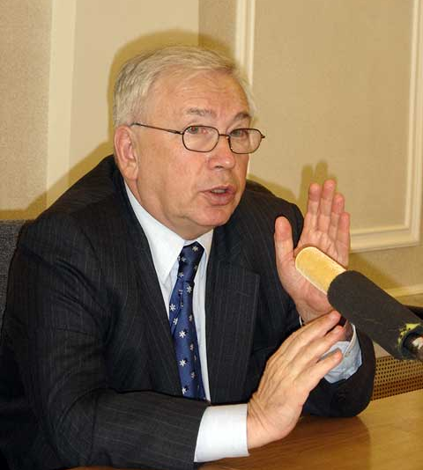
С 2004 года уполномоченным по правам человека в Российской Федерации является Владимир Петрович Лукин.
Омбудсмен - назначенное Государственной Думой Федерального Собрания Российской Федерации должностное лицо, призванное осуществлять контроль за соблюдением прав и свобод человека в деятельности государственных органов и должностных лиц. Данный институт впервые в российской практике введён Конституцией Российской Федерации 1993 г. Уполномоченный при осуществлении своих полномочий независим и неподотчётен каким-либо государственным органам и должностным лицам.
АДРЕС: 103084, Москва, Мясницкая, 47
ТЕЛЕФОНЫ: 207-39-69, 207-19-22, факс 207-39-77
ИНТЕРНЕТ: www.ombudsman.gov.ru E-MAIL: ombudsman@ropnet.ru

Slide 14
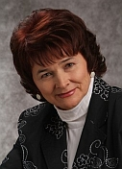
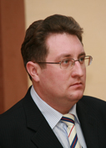
Уполномоченный по правам человека в Пермском крае - Татьяна Ивановна Марголина
614006 г. Пермь ул.Ленина, д.51, каб 227
+7 (342) 217–76–70 (приемная) факс +7 (342)235–14–57 е-mail: ombudsman@uppc.permkrai.ru
Уполномоченный по правам ребенка в
Пермском крае – Павел Владимирович Миков
г. Пермь ул.Ленина, д.51, каб 232
+7 (342) 217–76–70; +7 (342) 253-67-94,
е-mail: pavel_mikov@mail.ru

Slide 15
В заключении нашего разговора хотелось бы отметить, что свобода есть свобода только до тех пределов, пока она не посягает на законные права и свободы других, на признанные и законные ценности общества, в котором мы живем.

Slide 16

Спасибо за внимание!
Сост. Е. Запятая – зав. Центра социально-правовой информации Центральной районной библиотеки

